Slide 1
Муниципальное автономное дошкольное образовательное
учреждение «Центр развития ребёнка - детский сад№50»
г.о. Самара
Праздник посвящённый Дню Победы
«Победная весна сорок пятого»

Slide 2
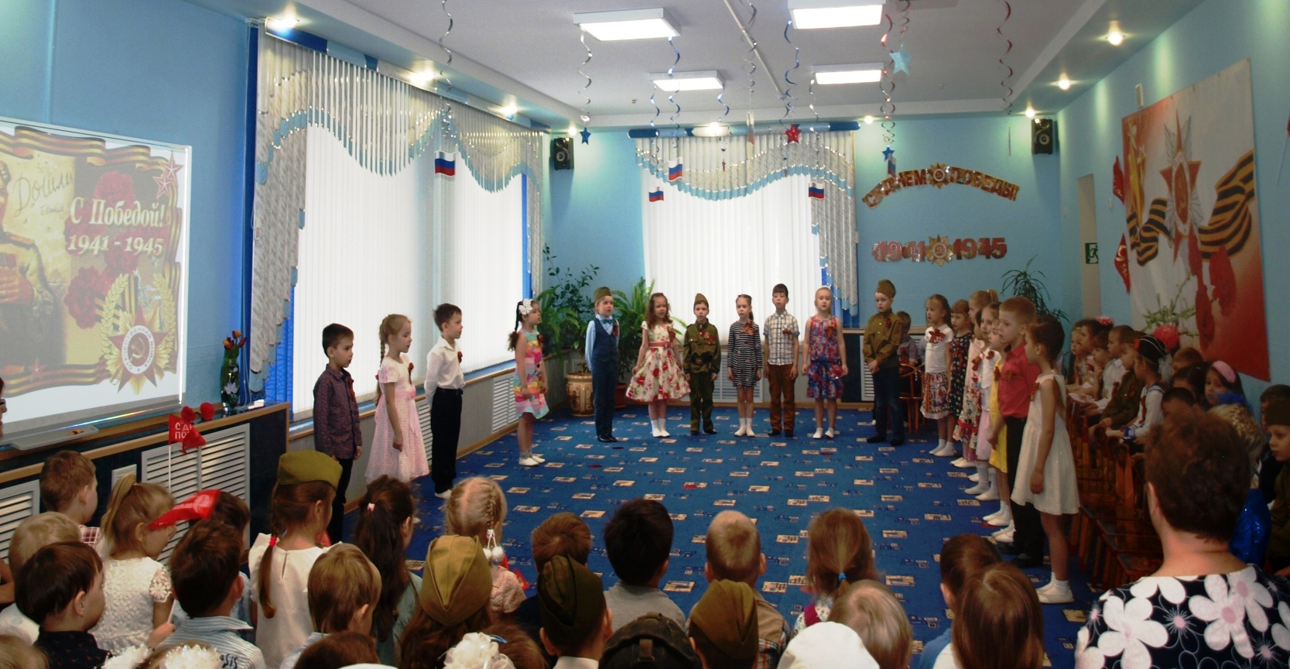
Этот день особенный , желанный, солнце светит ярко в вышине
День Победы –праздник долгожданный отмечается у нас в стране

Slide 3
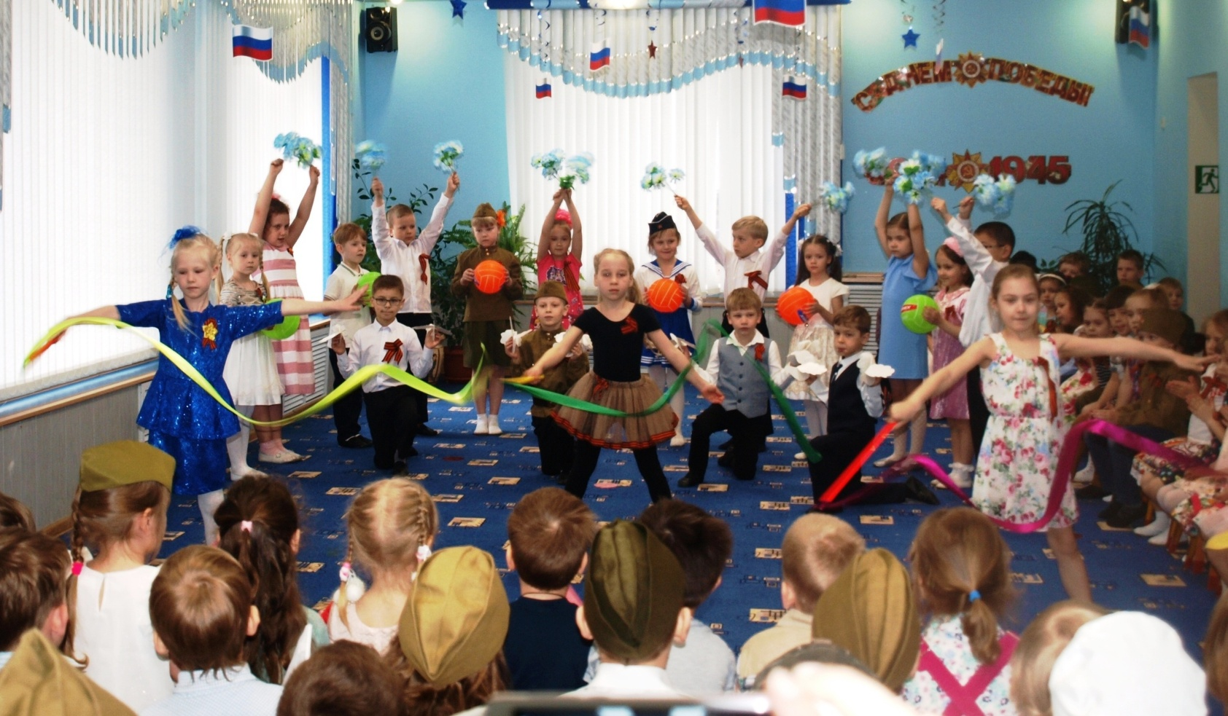

Slide 4
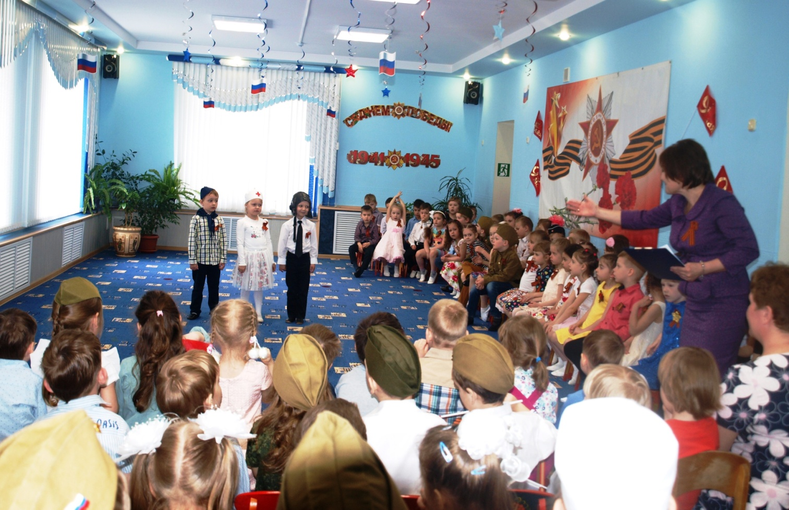
Мы не забудем наших героев – защитников и будем достойной сменой.

Slide 5
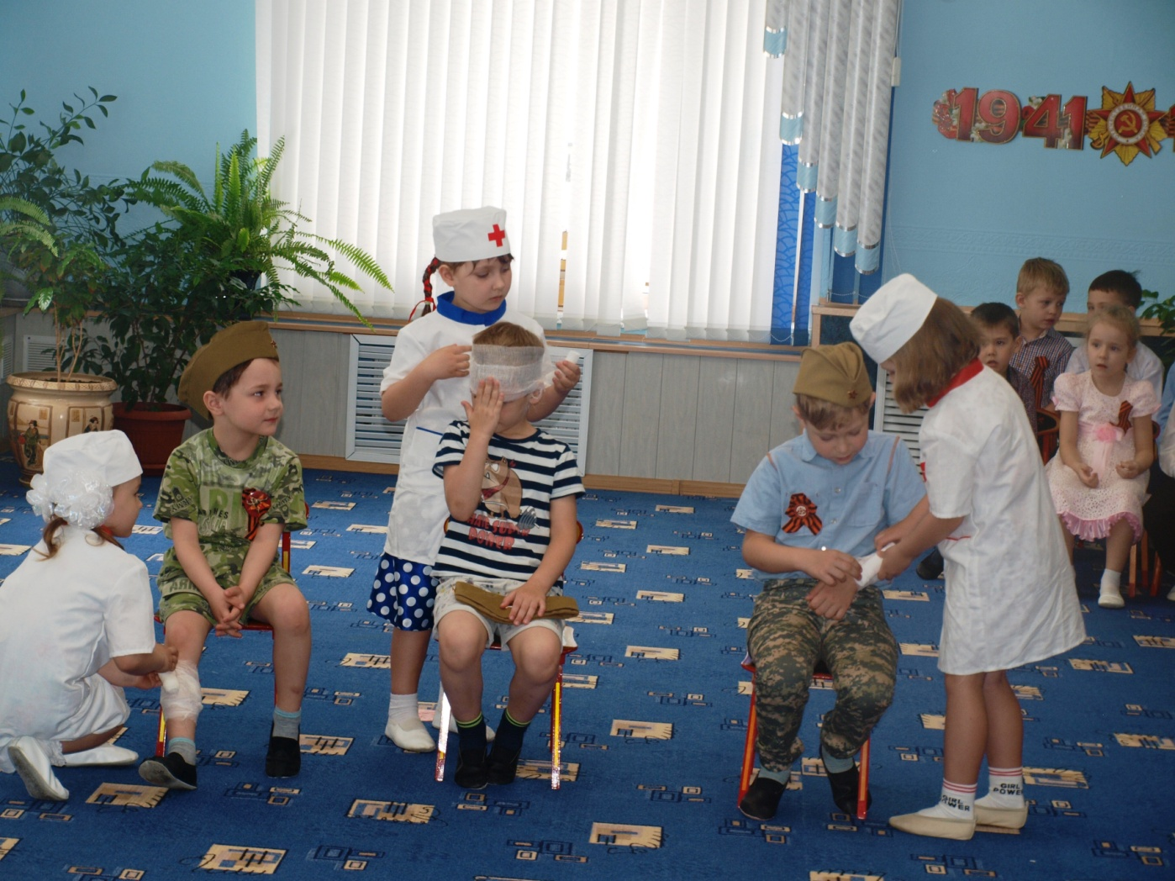
Солдата, конечно, я поддержу и рану ему я перевяжу

Slide 6
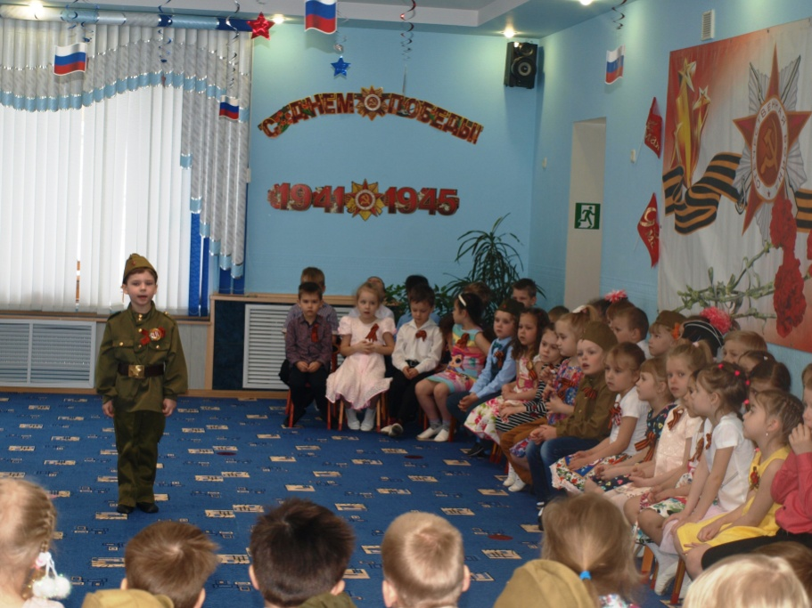
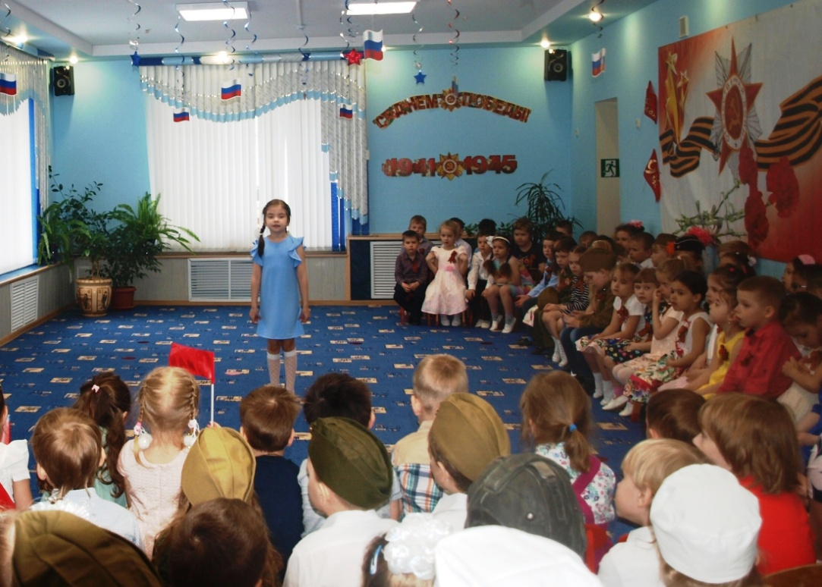
1.И.Ларина «Пионеры-герои»
2.Р.Гамзатов « Журавли»

Slide 7
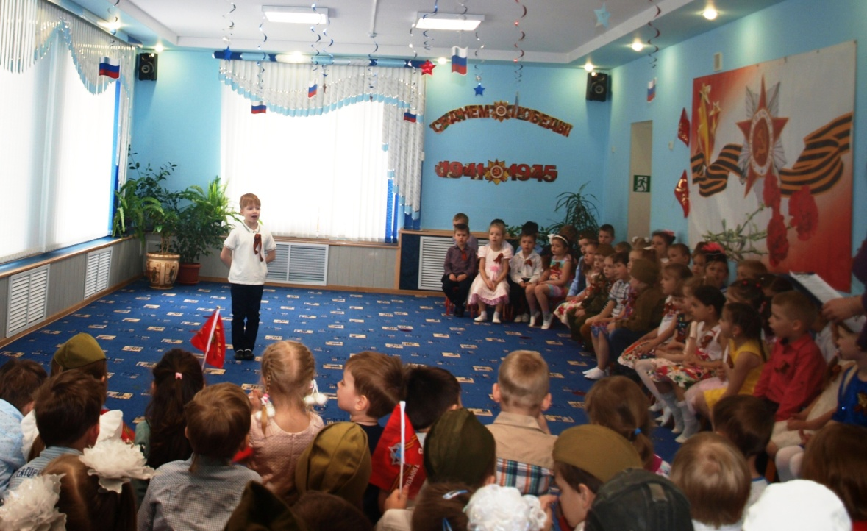
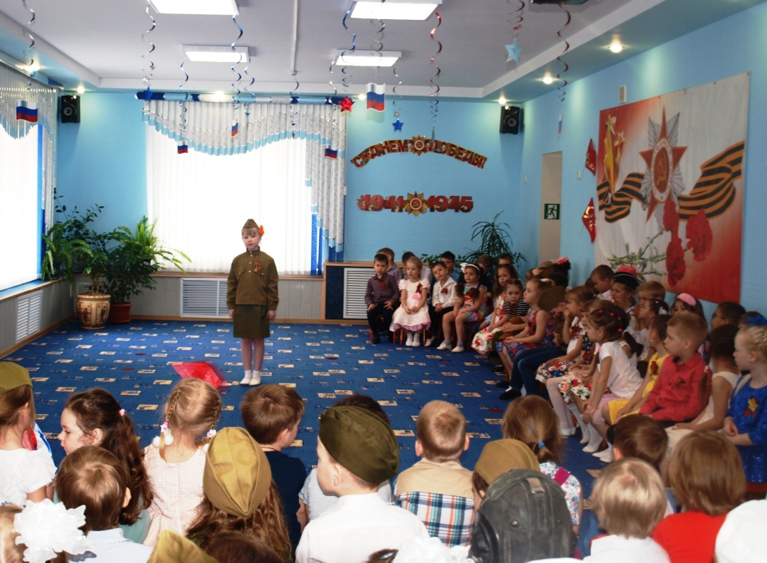
1.К.Симонов «Жди меня»
2.М.Владимов «Ещё тогда
нас не было на свете»

Slide 8
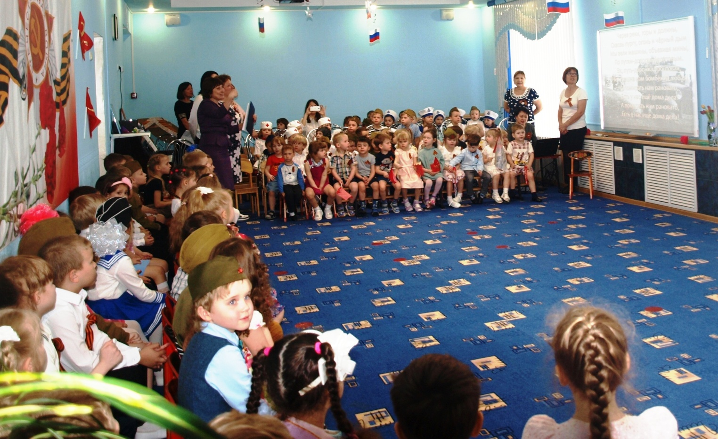
Споём мы лучше песни, ведь нету их известней
Всем залом помогайте, с нами подпевайте

Slide 9
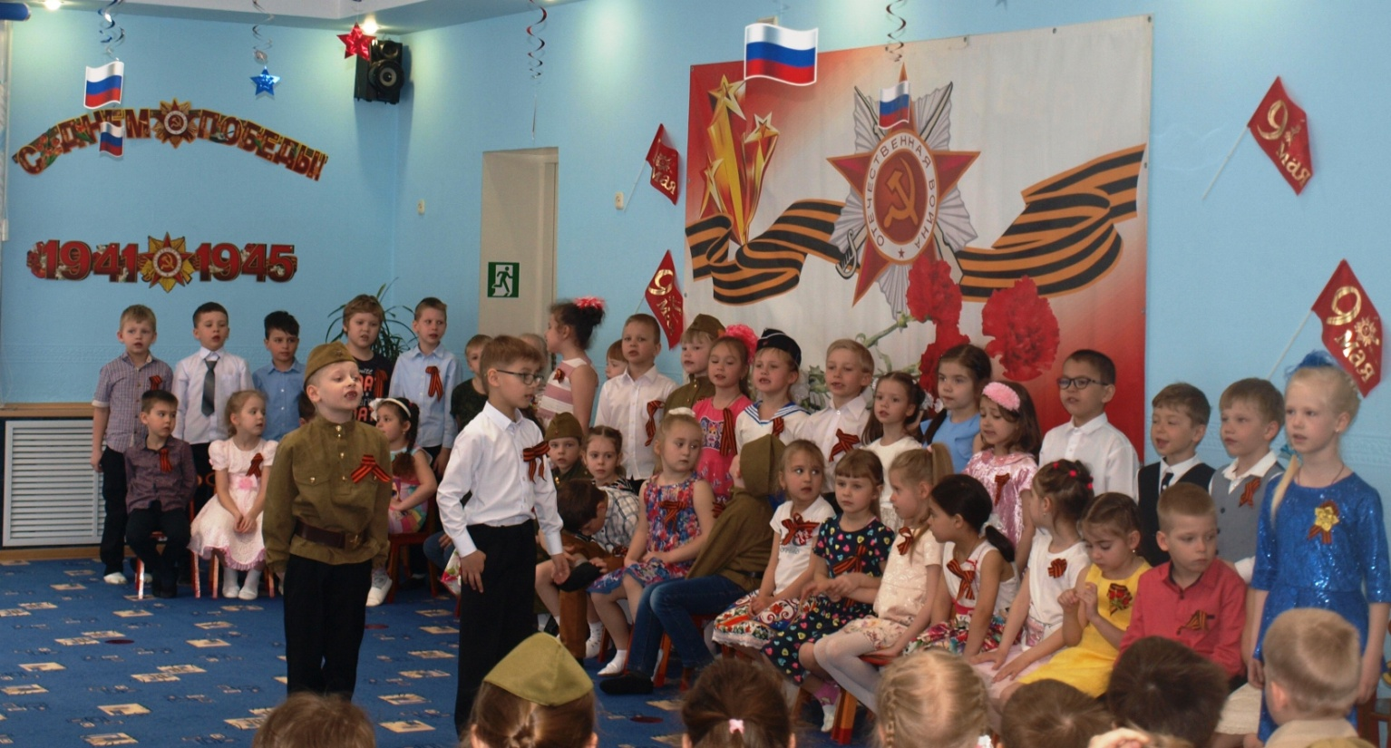
Всех защитников страны сегодня поздравляем мы
Как мы гордимся вами, нам не сказать словами!

Slide 10
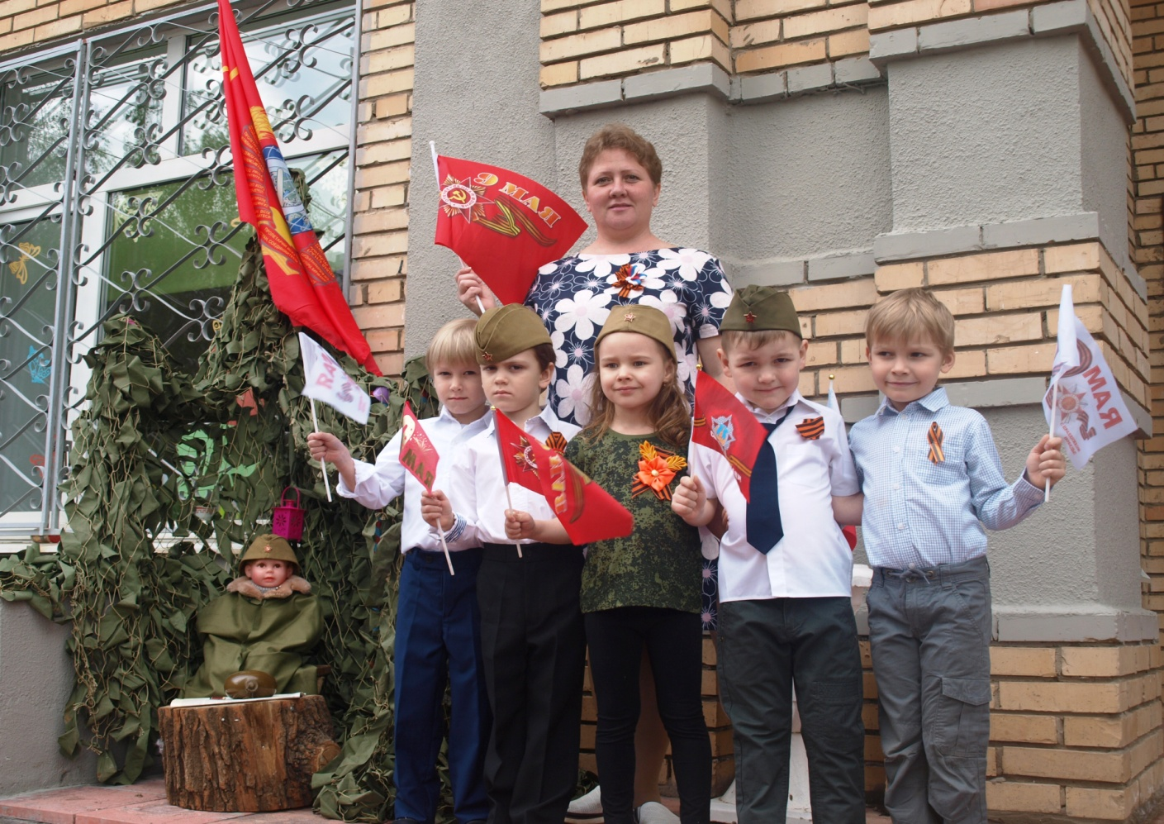
Мы будем помнить ветеранов, мы не забудем никогда
Их жертвы , подвиги и раны Победу! Помни вся страна!

Slide 11
Спасибо
За
Внимание
Выполнила: музыкальный руководитель
Лапина С.П.

